Slide 1
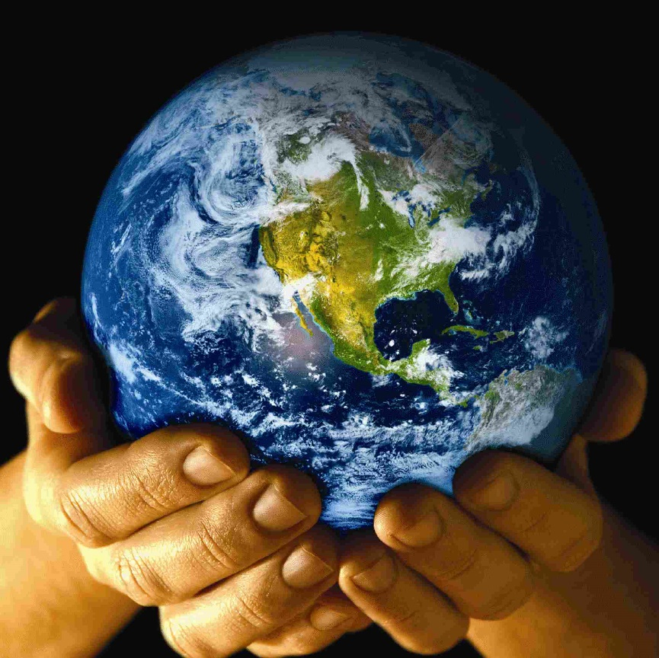
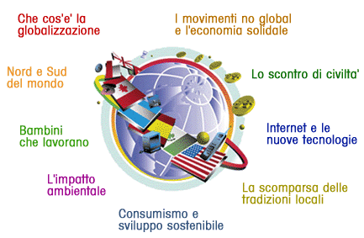
GLOBALIZZAZIONE
2015-2016 classe 3D

Slide 2
PRIME ATTIVITA'
MULTINAZIONALI
RISORSE
CHE FARE???

Slide 3
BRAINSTORMING
Guerre
Cultura
Voli aerei
Economia
Territorio
Informazione
Immigrazione
McDonald’ s
Paesi
Lingua franca
Strade
Ambiente
Ricchezza
N.A.T.O.
O.G.M.
Nike
Sviluppo
Società
T.V.
GLOBALIZZAZIONE
G.8
Proteste
Brevetti
Terra
O.N.U
W.T.O
Cellulare Gemellaggio
Questo è il primo lavoro che abbiamo svolto nell’ ambito
dell’attività sulla Globalizzazione. Abbiamo realizzato un brainstorming con le prime parole che ci venivano in mente rispetto a questo fenomeno.
Consumismo
Intercultura
Lingue diverse
Energia
Politica
Integrazione
Geografia
Internet
Sicurezza mondiale

Slide 4
LA GLOBALIZZAZIONE PER NOI …
Per noi ragazzi della terza media, il termine di Globalizzazione significa:
mangiare i piatti di tutto il mondo
avere una moda comune
andare d’accordo con tutti i popoli del mondo
accendere il computer e visitare tutti i siti del mondo
viaggiare senza paura ovunque
festeggiare le tradizioni altrui (come Halloween …)
chattare con chiunque in tempo reale
conoscere molte lingue
partecipare a dei progetti didattici per l’intercultura
vedere programmi televisivi da tutti i paesi del mondo
ascoltare musica proveniente da ogni parte del mondo
conoscere persone o compagni che vengono da altri paesi
essere liberi di scegliere
perdere alcune tradizioni, costumi

Slide 5
DIFFUSIONE DI INTERNET
Questa tabella a fianco illustra la diffusione delle nuove tecnologie in Italia e nel mondo.
In Italia, nel 2001, gli utenti della Rete sono aumentati del 9% ed oggi sono arrivati ad essere 15,7 milioni di persone, di cui il 4% ne usufruisce quasi tutti i giorni.
La distribuzione non è omogenea. Il 28,4% degli utenti è localizzato nel Nord-Est, il 33,4% nel Nord-Ovest. Il 25,6% degli utenti si connette dal Centro della penisola, infine il 13,5 percento lo fa dal Sud Italia.
Il 70% degli utenti mondiali si colloca nel Nord America ed in Europa, zone tuttavia abitate da solo il 17% della popolazione globale.

Slide 6
DIFFUSIONE DI INTERNET
Classifica dei Paesi con maggiori utenti di Internet
Al primo posto ci sono gli USA con
197.8 milioni di utenti che usano Internet (pari al 18.3% degli utenti totali), al secondo posto c’è la Cina con 119.5 milioni di persone (11.1) e al terzo posto il Giappone con 86, 3 milioni (8%).
L’Italia si trova all’ottavo posto con 28,8 milioni di utenti.
Possiamo vedere che gran parte di
questi paesi appartengono al Nord del mondo, mentre solo alcuni paesi del Sud compaiono in questa classifica.
Possiamo quindi dire che Internet non è un bene “globalizzato” ma è un
privilegio dei soli stati industrializzati.

Slide 8
GLOBALIZZAZIONE E MULTINAZIONALI
Le multinazionali sono imprese che possiedono altre imprese dislocate in varie parti del mondo per ragioni di convenienza economica.
L'insieme di tutte le imprese che appartengono a una stessa multinazionale formano un gruppo multinazionale, che nel caso sia di dimensioni molto grandi, diventa un conglomerato.

Slide 9
GLOBALIZZAZIONE E MULTINAZIONALI
Oggi si preferisce però suddividere le imprese che hanno sedi in molte parti del mondo in quattro categorie
imprese transnazionali imprese ripartite tra azionisti di paesi diversi, il cui "centro decisionale" non è legato a condizionamenti di carattere nazionale
imprese internazionali intrattengono attività con l'estero e le gestiscono tramite uno specifico "ufficio estero“.
imprese multinazionali caratterizzate da un chiaro ed effettivo "orientamento internazionale", ma la sede dei processi decisionali rimane all'interno del paese d'origine
imprese sovrannazionali l'orientamento internazionale è ancora più spiccato e non esistono condizionamenti legati alla struttura dell'impresa od anche a fattori di carattere psicologico o giuridico.

Slide 10
La piantagione
Il viaggio delle banane

Slide 11
LE PIANTAGIONI
Sono diffuse nei paesi in via di sviluppo situati nella zona compresa tra i due tropici. I prodotti che vengono coltivati sono banane, ananas, cacao, canna da zucchero, te, caffè…
Le piantagioni sono enormi appezzamenti di terra coltivati intensivamente con un solo prodotto.
Sono di proprietà di grosse aziende chiamate multinazionali.

Slide 12
LE PIANTAGIONI SONO ELEMENTI NEGATIVI?
L’economia di piantagione è molto negativa e provoca numerosi problemi:
Crea dipendenza economica per gli stati che la praticano.
La produzione è legata alle condizioni climatiche.
I diserbanti e gli insetticidi utilizzati provocano danni gravissimi all’ambiente
e ai braccianti.
La coltivazione intensiva provoca l’esaurimento dei terreni utilizzati.
I braccianti sono costretti
a lavorare in condizioni pessime
e sono sottopagati.
Lo spazio dedicato alle piantagioni è troppo ampio e sottrae territori alle
coltivazioni locali che non bastano per sfamare la popolazione.

Slide 13
LE COLTIVAZIONI INTENSIVE
La coltivazione intensiva e senza rotazione delle colture consuma ed esaurisce il terreno in poco tempo. Vengono quindi utilizzati concimi che permettono di rendere fertile e produrre di più. Ma l’utilizzo di prodotti chimici diminuisce la qualità dei prodotti e li rende meno naturali.
Inoltre introduce sostanze chimiche nell’ambiente.

Slide 14
LA COLTIVAZIONE INTENSIVA
Nelle piantagioni, per massimizzare la produzione si usano grandi quantità di pesticidi e diserbanti che vanno ad inquinare le falde acquifere e che minano la salute dei lavoratori.

Slide 15
LE PIANTAGIONI SONO SOGGETTE AI FATTORI CLIMATICI?
Per un paese che si basa sulle piantagioni, soprattutto se pratica la monocultura, i fattori climatici possono risultare un problema:
Basta un anno con condizioni climatiche sfavorevoli e l’economia del paese ne risulta rovinata. Chi diversifica invece la produzione e quindi le esportazioni risente molto meno delle avversità del clima.

Slide 16
LO SFRUTTAMENTO DEI BRACCIANTI
Nelle piantagioni i braccianti sono costretti a lavorare in condizioni pessime e sono sottopagati. Inoltre sono obbligati a far lavorare anche i propri figli per poter mantenere la famiglia.
Lavorano 12 ore al giorno ricevono un “salario” bassissimo. Per esempio una persona che lavora alla NIKE guadagna 0,55 euro al giorno.
In più mentre lavorano, vengono gettati insetticidi e diserbanti dagli aerei proprio sopra le loro teste. Rischiano gravi malattie alle vie respiratorie, alla pelle e sterilità.
Sono anche costretti a lavare i prodotti, per renderli “perfetti”, in acqua contenente cloro in alta percentuale senza poter usare dei guanti. In conclusione i braccianti rischiano davvero la vita a lavorare nelle piantagioni.

Slide 17
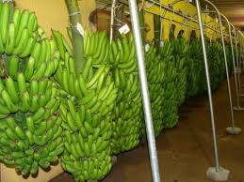
IL VIAGGIO DELLE BANANE
Un “bananero”: dalle piantagioni inizia il percorso della banana che viene raccolta
Il processo di lavorazione della banana prosegue con la lavatura: la banana viene lavata in grandi vasche piene di cloro
Le banane vengono poi vendute per essere destinate al mercato internazionale. Il trasporto internazionale avviene attraverso i container sui i vagoni dei treni, sui tir o sulle navi.
Lo standard SA8000
E' uno standard internazionale che elenca i requisiti per un comportamento eticamente corretto.

Slide 18
IL VIAGGIO DELLE BANANE
Il viaggio delle banane
Le banane vengono raccolte
Successivamente
vengono spedite
Vengono lavate nel cloro
Vengono fatte asciugare e imballate
Il grossista le trasporta fino ai vari
negozi
Prezzo della banana dai braccianti ai consumatori
1€ consumatore
I braccianti prendono 5,5 cent per un kg di banane ed è veramente poco per sostenere una famiglia mentre al cosumatore viene venduta ad un euro
I vari negozi le vendono ai compratori
25 cent. Negoziante
67 cent. Multinazionale
2,5 cent presidente
5,5 cent. Braccianti

Slide 19
Il lavoro minorile
La pubblicità verso i bambini
e

Slide 20
Il lavoro minorile
Bambini al lavoro

Slide 21
Il lavoro minorile
I bambini lavoratori sono stimati in 250 milioni
Dal sito www.dinicola.it
Notiamo che i bambini lavoratori si trovano soprattutto nei paesi in via di sviluppo, ma anche in Europa e in nord America e, nel 2007, non è una cosa accettabile. Al primo posto troviamo l’ Africa, al secondo l’Australia, al terzo l’Asia, al quarto il sud America al quinto il nord America e al sesto l’ Europa

Slide 22
Il lavoro minorile
Il lavoro infantile si presenta anche in regioni ricche di risorse e con un’economia florida (Stati Uniti ed Europa, in particolare Regno Unito, Portogallo, Francia, Italia), e grandi città come Bogotá (Colombia) e Sialkot (Pakistan) in cui però il reddito pro capite è molto basso e vi è un numero consistente di persone in stato di povertà, paesi dove, ad esempio in agricoltura, poche persone controllano buona parte dei terreni coltivabili.
Alcuni credono che il lavoro minorile sia nella cultura dei paesi in cui lo si trova; invece, i bambini lavorano solo per necessità della famiglia, che altrimenti non potrebbe mantenersi.

Slide 23
Il lavoro minorile
Molte marche famose utilizzano i bambini
come mano d’opera

Slide 24
I BAMBINI CONSIDERATI CONSUMatori
Introduzione
Le multinazionali per incrementare la vendita dei loro prodotti, utilizzano la pubblicità, un particolare settore della pubblicità è quello rivolto all’infanzia.
Il rapporto tra bambini e pubblicità è un tema che, ormai già da diversi decenni, richiama l'attenzione di molti studiosi che vogliono esaminare e comprendere i suoi effetti sui giovani telespettatori.

Slide 25
I bambini considerati consumatori
Quando i bambini amano la pubblicita’?
I bambini amano la pubblicità in particolare quando ritrovano i personaggi preferiti dei cartoni animati che si rivolgono a loro in prima persona, o ancora quando si compiacciono nel vedere i biscotti che hanno appena mangiato a colazione o i giochi con i quali trascorrono parte della giornata.

Slide 26
I bambini considerati consumatori
Che effetto ha la pubblicità sui bambini? La pubblicità è spesso uno spunto di
conversazione tra gli amici, non solo in riferimento al prodotto pubblicizzato, ma alle immagini utilizzate, alla presenza del testimonial, alle battue e alle musiche.
Certamente la pubblicità può anche avere effetti non del tutto positivi sui piccoli spettatori, soprattutto nella misura in cui essa viene trasmessa solo attraverso i canali emotivi.
Inoltre va considerato che gli spot televisivi, se da un lato sono percepiti dai bambini come uno spettacolo, dall’altro cercano di mettere in moto il meccanismo del desiderio invogliando al possesso (e quindi all'acquisto da parte dei genitori) di quanto viene reclamizzato.

Slide 27
I BAMBINI CONSIDERATI CONSUMATORI
La pubblicità e la psicologia
Alcune aziende multinazionali si assicurano la collaborazione di ottimi psicologi per poter pubblicizzare i prodotti, pur avendo la consapevolezza di recar danno ai ragazzi, perchè ci sono in gioco forti interessi economici.
Addirittura si raggiungono i bambini, fin da piccolissimi, per allevare acquirenti adulti compiacenti.
Le pubblicità vengono studiate dagli
psicologi che conoscono la mente dei bambini. Secondo lo psicologo Daniele Trevisani è possibile invogliare all’acquisto del prodotto facendo leva sul compratore inducendolo a pensare che il prodotto sia indispensabile per sopravvivere.

Slide 28
La soglia di povertà e la definizione del povero
Lo spreco di risorse
Lo spreco di risorse e lo sviluppo non sostenibile
La risorsa acqua
La risorsa cibo
Energia e popolazione

Slide 29
LO SPRECO DI RISORSE
Questo gioco voleva significare che nel Mondo il consumo alimentare presenta delle grosse disuguaglianze. l’alimentazione risulta enormemente squilibrata tra i paesi del Nord e del Sud: C’è chi ne riceve una quantità eccessiva e poi la spreca e chi, invece, ne riceve una minima quantità che a volte non è sufficiente neanche per
sopravvivere.

Slide 30
La soglia di povertà
Per misurare la povertà è utilizzato il cosiddetto metodo della “soglia di povertà” per il quale una persona si definisce povera se non è in grado di soddisfare i suoi bisogni primari.
Ogni governo definisce la soglia di povertà in rapporto ai propri livelli di sviluppo, normative e valori.
Tuttavia, è necessario esprimere la misurazione dei vari paesi nella stessa unità di misura per consentire la comparazione dei dati
La World Bank definisce “poveri “ tutti coloro che vivono con meno di un euro al giorno convertito in valuta locale.
Chi invece guadagna, in dollari, meno di
0.83 centesimi è considerato poverissimo.

Slide 31
LO SPRECO DI RISORSE E LO SVILUPPO NON SOSTENIBILE
Il Grafico che vedete sopra ci mostra quanto sia indecente la situazione economica della popolazione globale. Il dato che salta subito all’occhio è quello dei poveri che rappresentano ben il 64% della popolazione globale. Questo triste dato è purtroppo una delle facce peggiori della globalizzazione.
Suddivisione della popolazione globale
8%
8%
Poveri Poverissimi Ricchi Ricchissimi
20%
64%
Oltre al 64% di poveri notiamo anche un 20% di uomini poverissimi. I ricchi invece sono solo un’esigua fetta della torta così come i cosiddetti ricchissimi: solo l’8% della popolazione.
RICCHI…

Slide 32
LO SPRECO DI RISORSE E LO SVILUPPO NON SOSTENIBILE
Nel grafico qui sopra potete notare l’ingiusto utilizzo delle risorse globali. I ricchi infatti, che rappresentano solo l’8% della popolazione globale, consumano il 20% delle risorse ma il dato che più spaventa è quello dei ricchissimi che sono solo l’8% della popolazione ma sfruttano ben il 60% delle risorse.
Le risorse del mondo: chi le utilizza
20%
20%
Ricchi Ricchis s im i
Poveri+poveris s im i
60%
La parte restante delle risorse va ai poveri, l’84% della popolazione, che possono beneficiare solo del 20% delle risorse. Comprendiamo dunque la necessità di un nuovo sviluppo più giusto, dove le risorse vengono equamente distribuite. Uno sviluppo futuro che il pianeta sia in grado di sostenere. Questo sviluppo è lo
…E POVERI.

Slide 33
Il commercio equo e solidale
home

Slide 34
CHE FARE?
Cosa vuol dire Commercio equo e solidale?
Il Commercio equo e solidale ha come obiettivo la lotta allo sfruttamento e alla povertà legate a cause economiche o politiche o sociali. Cerca di garantire ai produttori ed ai lavoratori dei paesi in via di sviluppo un trattamento economico e sociale equo e rispettoso e si contrappone al commercio basato sullo sfruttamento da parte delle multinazionali.

Slide 35
CHE FARE?
Il Commercio Equo e Solidale è indirizzato a:
sostenere e favorire lo
sviluppo autonomo e auto-gestito dei paesi in via di sviluppo;
acquistare da produttori organizzati in cooperative o su base comunitaria;
pagare i prodotti ad un prezzo equo e che tenga conto del lavoro e delle condizioni economiche dei produttori;
promuovere un processo produttivo che sia rispettoso dell'ambiente.

Slide 36
Politica di mercato attuata dalle
multinazionali
i prezzi vengono stabiliti dalle multinazionali indipendentemente dai costi di produzione che sono a carico di soggetti deboli (contadini e artigiani).
l'incertezza degli sbocchi commerciali per i prodotti impedisce a contadini e artigiani di programmare seriamente il proprio futuro anche perché persone con scarsa produttività (rispetto alla concorrenza) non hanno la sicurezza di sopravvivere sul
Le multinazionali sfruttano i loro lavoratori pagandoli una miseria e facendoli lavorare in condizioni
pessime.

Slide 37
CHE FARE?
Il commercio equo-solidale interviene creando canali commerciali alternativi a quelli dominanti al fine di offrire degli sbocchi commerciali a prezzi decenti a coloro che producono in condizioni ritenute più sostenibili.
I principali vincoli da osservare sono i seguenti:
Le spese per la scuola
Il divieto del lavoro minorile
Il sostegno alla propria comunità
La cooperazione tra produttori
La creazione, laddove possibile, di un mercato interno dei beni prodotti
L’impiego di materie prime rinnovabili
Le regole

Slide 38
CHE FARE?
Gli acquirenti (importatori diretti o centrali di importazione) dei paesi ricchi, si assumono impegni quali:
prezzi minimi garantiti (determinati in accordo con gli stessi produttori)
consulenza rispetto ai prodotti e alle tecniche di produzione
quantitativi minimi garantiti
contratti di lunga durata (poliennali)

Slide 39
CHE FARE?
I prodotti
Tipici prodotti del commercio equo sono il caffè, il tè, lo zucchero di canna, il cacao e prodotti dell'artigianato.
Altri prodotti agricoli sono: il miele, la quinoa, l'orzo, frutta secca, infusi, spezie e le banane.
Li troviamo nelle botteghe del commercio equo e solidale e in qualche supermercato.

